Slide 1
Презентация к уроку русского языка по теме «Сочинение – описание героя по картине Ф.П. Решетникова «Опять двойка!», проведённого в 8 классе учителем Кащенко Людмилой Ивановной
2018 – 2019 уч.г.

Slide 2
Сочинение - описание героя по картине Ф.П.Решетникова

Slide 3
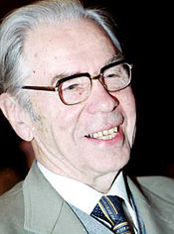
Ф.П.Решетников (1906 - 1988)

Slide 4
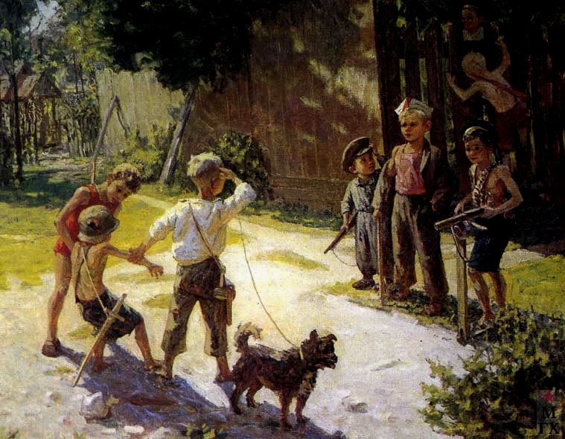

Slide 5
Нарушитель

Slide 6
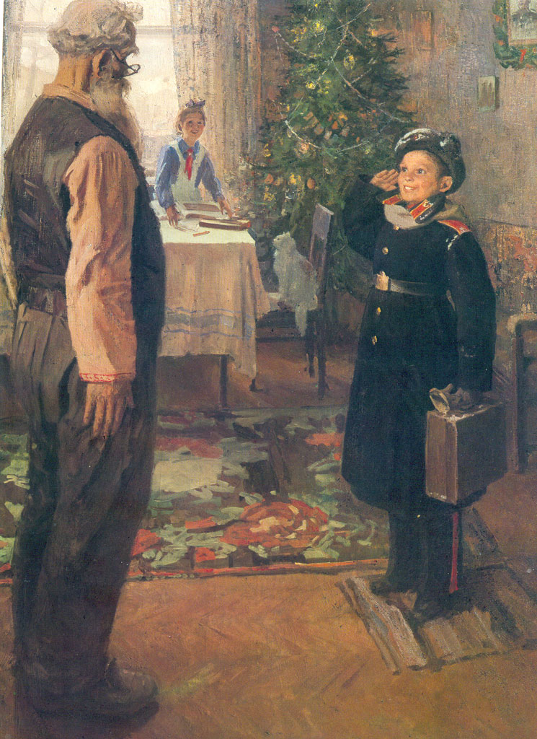

Slide 7
Приехал на каникулы

Slide 8
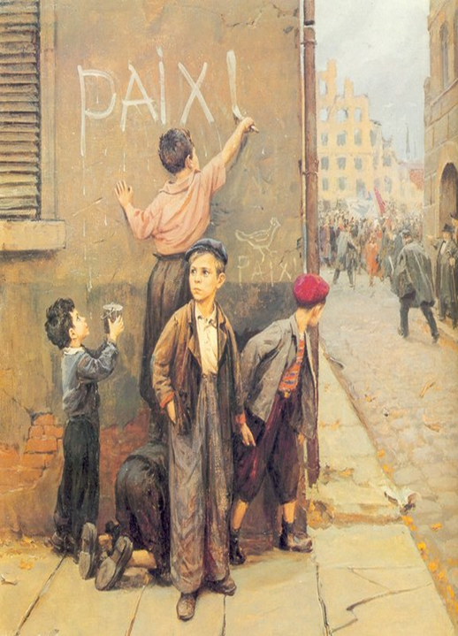

Slide 9
За мир!

Slide 10
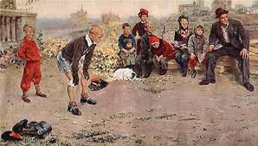

Slide 11
Вратарь

Slide 12
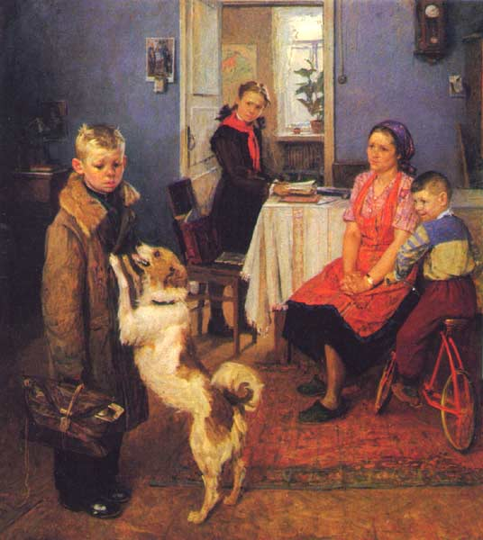

Slide 13
Опять двойка!

Slide 14
Сочинение - описание героя по картине Ф.П.Решетникова «Опять двойка!»

Slide 15
Мальчик младшего школьного возраста.
Огорчён, стыдно, досадно, грустный вид.
Белокурая голова, опущена вниз, глаза смотрят вниз,
брови сдвинуты, раскрасневшееся от мороза.
Не успел, старое зимнее, рыжий лисий, тёмно – серые, чёрные.
Потрёпанный портфель, торчат, именно коньки.
Расстроен, не обращает внимания, старается лизнуть.
С осуждением, вызывает сочувствие, раскаивается
в случившемся.

Slide 16
Б…локурая голова, опущена вни…, мла…ший бр…тишка, грус…ный вид, раскр…сневшееся; зимн…… пальто, рыж…й в…ротник, тёмно – син… … брюки, п…трёпанный; з…игрался; не обращ…ет.

Slide 17
Восстановить связь слов в предложении:
С хохолком, опущена, на макушке, голова, белокурая, вниз.
Перед , стыдно, матерью, ему, сестрой, и, что, досадно, смеётся, братишка, над ним, младший.
У, брови, мальчика, грустный, сдвинуты, вид.
Заигрался, герой, в, забыл, хоккей, уроки, про.
Показал , отношение, художник, семьи, показал, к , всей, двоечнику.

Slide 18
Опять двойка!

Slide 19
Выберите пословицы, которые можно использовать в сочинении, как совет для мальчика:
Хороша книга, да чтец плох.
Сделал дело – гуляй смело.
С умным разговаривать, что мёду напиться.
Не учась и лаптя не сплетёшь.
Делу время – потехе час.

Slide 20
Не огорчайте своих близких двойками!

